Slide 1


รายงานผลการฝึกปฏิบัติงาน
By Jakkapat Chaikaeo

Slide 2

สถานที่ฝึกปฏิบัติงาน

Slide 3
ระยะเวลาฝึกปฏิบัติงาน
พฤษภาคม
มิถุนายน
กรกฎาคม
เริ่มต้น
17 พฤษภาคม
สิ้นสุด
30 กรกฎาคม

Slide 4

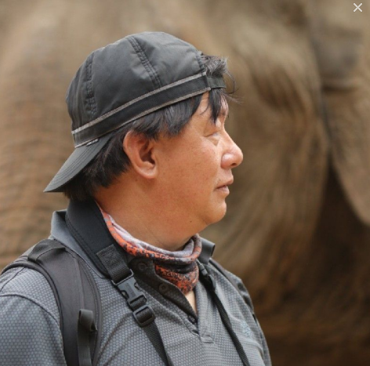
พี่เลี้ยง
นายสมศักดิ์ ตุ้ยเต็มวงศ์
ส่วนงาน
การตลาด / งานติดตามหนี้

Slide 5


หน้าที่ความรับผิดชอบในงาน
จัดทำเอกสารเป็นแบบฟอร์มที่ได้รับมอบหมาย เช่นเอกสารทวงหนี้ โดยใช้จดหมายเวียนมาปรับใช้ในการดึงข้อมูลจาก Excel
จัดทำรูปภาพเพื่อใช้ในการทำงานต่าง ๆ โดยการตัดต่อผ่านโปรแกรม Adobe Photoshop
ออกแบบ LINE Official Account ให้กับองค์กร
เป็นผู้ช่วยในการจัดห้องประชุมสำหรับประชุมสำคัญ

Slide 6
ความรู้ที่ได้รับจากการฝึกปฏิบัติงาน
ได้รู้ถึงการใช้งานจดหมายเวียนใน Word
ได้รู้ถึงความต้องการในการใช้งานผ่านโปรแกรมตัดต่อว่าต้องการยังไง แบบไหนบ้างที่เขาใช้งานกัน
ได้รู้ถึงออกแบบระบบ LINE Official Account เพื่อใช้ในการติดต่อกับลูกค้า
ได้คำแนะนำในการทำงานในแต่ละส่วนงาน เช่น การจัดการกับลูกค้า การจัดทำเอกสารในแต่ละระบบงาน
ได้รู้ถึงวิธีการใช้งานห้องประชุมในบริษัท

Slide 7

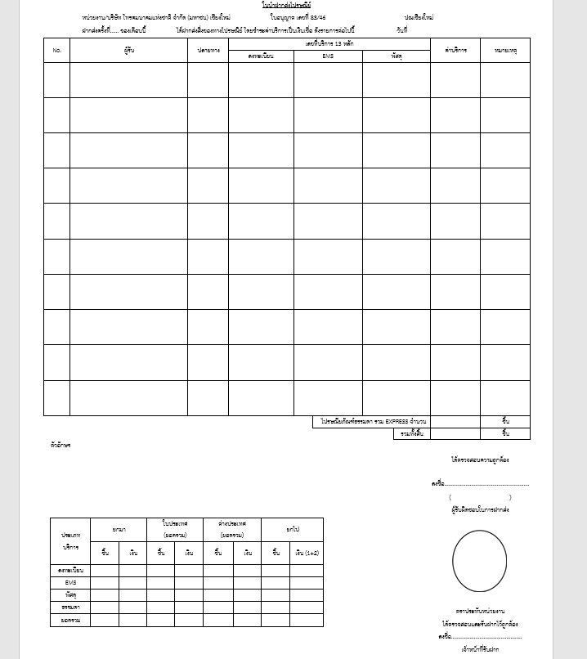
ผลงานจากการปฏิบัติงาน

Slide 8
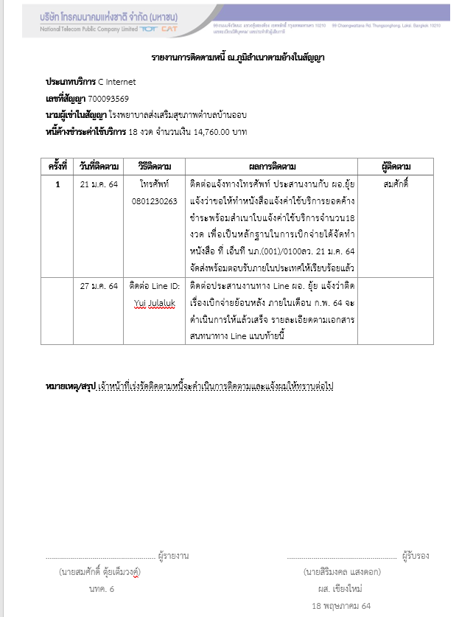
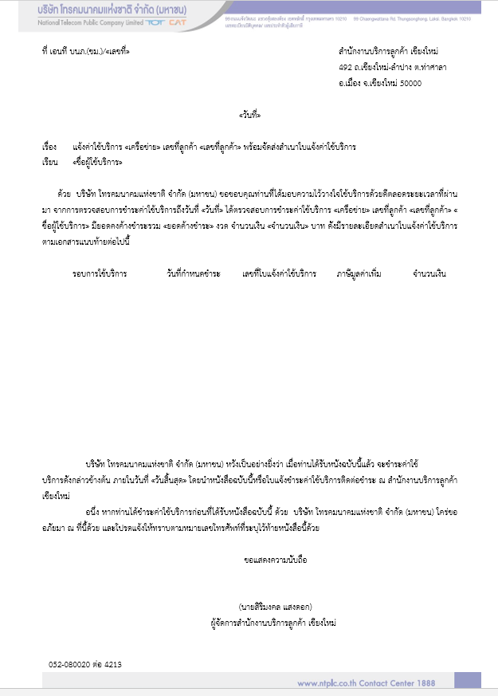

Slide 9

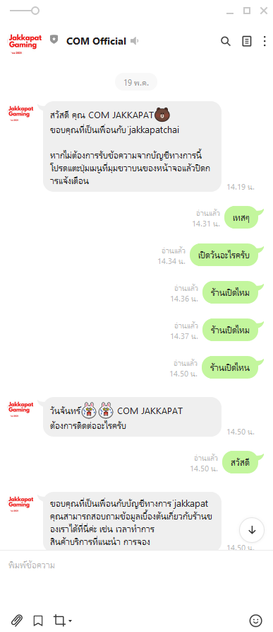

Slide 10

ได้ฝึกการทำงานร่วมกับคนในองค์กร
ได้ประสบการณ์ในการออกแบบเอกสารทางการ
ได้ประสบการณ์การใช้งานโปรแกรม Adobe Photoshop เพิ่มมากขึ้น
มีความรู้ความเข้าใจในการติดต่อสื่อสารกับลูกค้า ว่าเราควรพูดอย่างไรให้ลูกค้านั้นพอใจและได้ข้อมูลที่ครบถ้วน
ประโยชน์ที่ได้รับจากการฝึกปฏิบัติงาน

Slide 11
ปัญหาและอุปสรรคจากการฝึกปฏิบัติงาน
เนื่องจากภายในองค์กรไม่มีส่วนงาน IT ทำให้ไม่ได้ฝึกงานตามสายที่เรียนมา แต่มีคนให้ความรู้ในส่วนนี้อยู่
เนื่องจากเป็นนิสิตฝึกงานจึงไม่ได้รับอนุญาตเข้าถึงข้อมูลในฐานข้อมูลได้ เพราะเป็นฐานข้อมูลจากบริษัทแม่ อาจทำให้เกิดผลกระทบได้หากเข้าไปยุ่งเกี่ยว
จากปัญหา COVID-19 ทำให้ในช่วงแรก มีการสลับพนักงานในองค์กรมาทำงาน ทำให้การสื่อสารในแต่ละส่วนล่าช้า
จากปัญหา COVID-19 ทำให้ในช่วงแรกไม่สามารถนำนิสิตฝึกงานออกไปปฏิบัติงานข้างนอกได้ เพราะความปลอดภัย และนโยบายขององค์กร

Slide 12
ข้อเสนอแนะในการฝึกปฏิบัติงาน
จากการฝึกปฏิบัติงานที่ผ่านมา สามารถนำความรู้ความเข้าในมาปรับใช้ได้ในการทำงานในอนาคต

Slide 13
T
hank
you

